Slide 1
清算对账模块讨论课
小组：1-7
小组成员：袁佳哲 徐荪睿 谢建祥 程昊天 刘赫昭
主讲人：袁佳哲
日期：2021-10-06

Slide 2
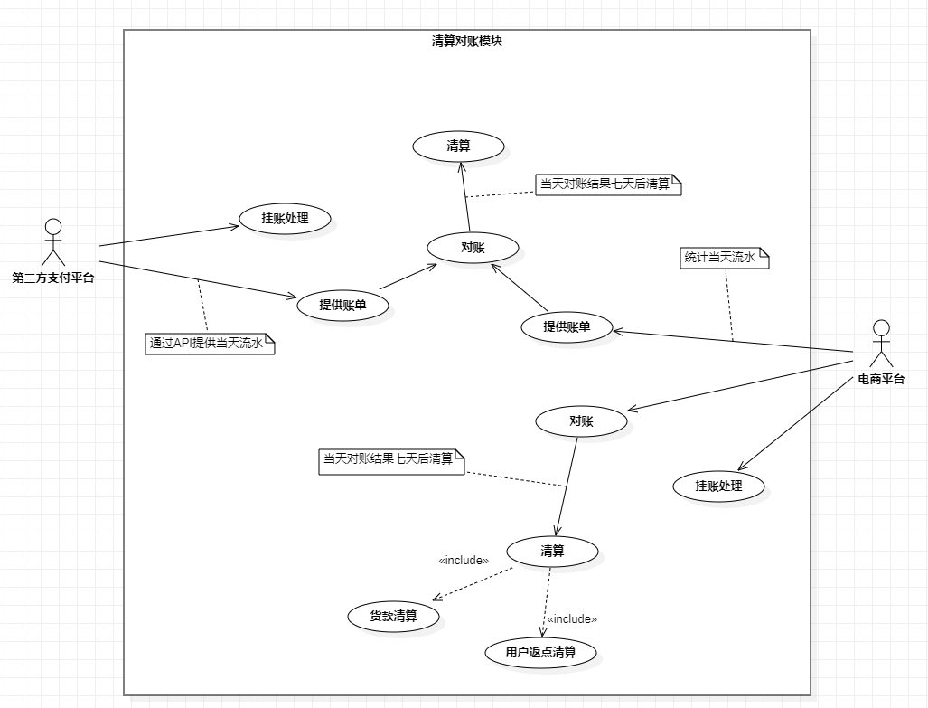
用例图

Slide 3
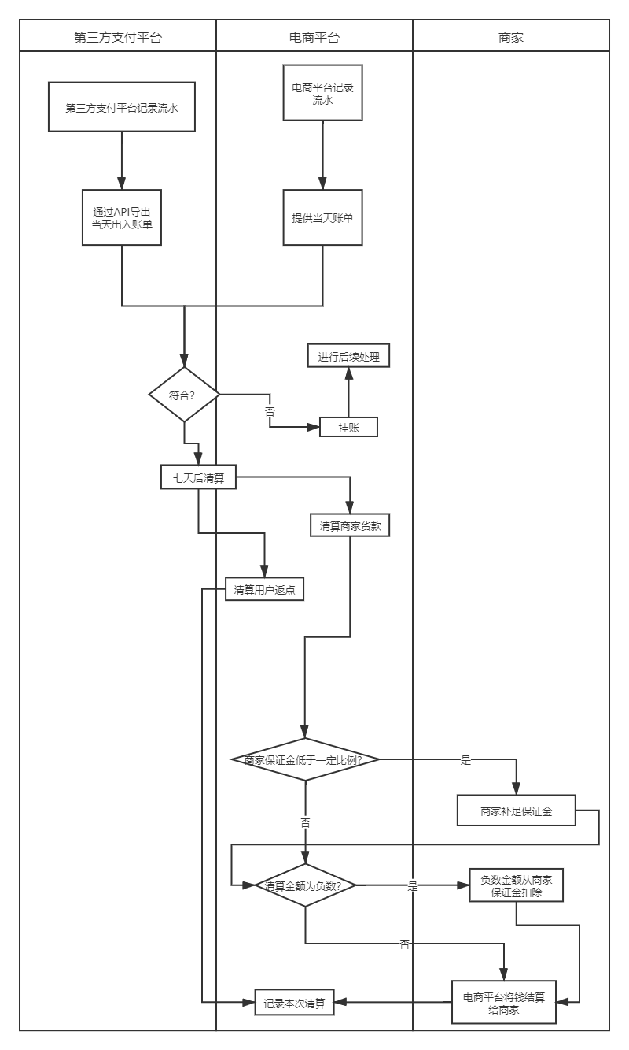
业务流程图

Slide 4
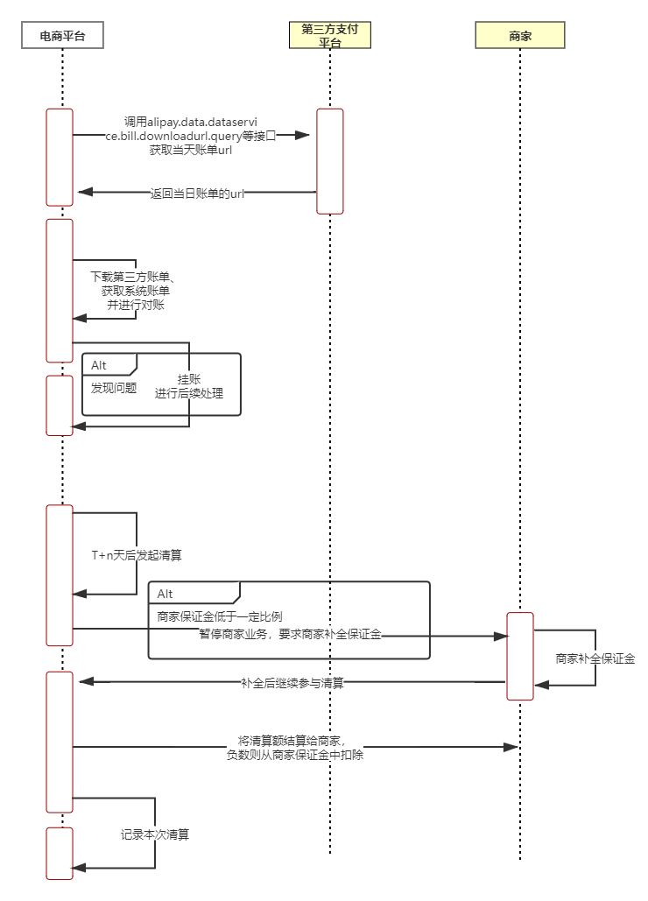
时序图

